Slide 1


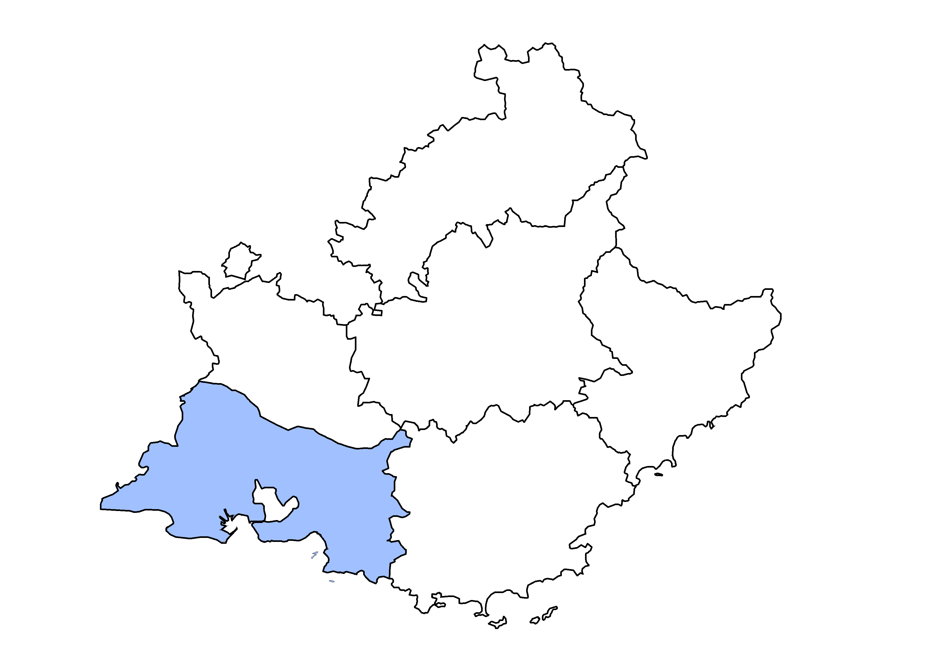

Les éclairages conjoncturels départementaux
La situation conjoncturelle
au 4e trimestre 2023
dans les Bouches-du-Rhône
Crédit photo : ©Shutterstock
Services études, statistiques, évaluation

Slide 2
La croissance de l’emploi salarié se prolonge en fin d’année
Au T4 2023 :
+0,2 %
+0,1 %
0,0 %

Slide 3
Une croissance essentiellement portée par l’emploi hors intérim
Au T4 2023 :
+ 420
intérimaires
+ 1 490
emplois hors intérim

Slide 4
Un emploi dynamique dans tous les secteurs d’activité, sauf dans le tertiaire marchand qui enregistre son premier recul (hors crise sanitaire) en sept ans

Slide 5
Une croissance vive sur un an…

Slide 6
… sauf dans le tertiaire marchand où elle est la plus faible en onze ans (hors crise sanitaire)

Slide 7
Sur un an, la baisse du nombre de bénéficiaires de contrat aidé s’atténue
4 300
* Marchands et non marchands . Depuis juillet 2014, les Ateliers et chantiers d’insertion (ACI) doivent recruter leurs salariés en CDDI.
Note : données arrondies en fin de trimestre, provisoires
Source : ASP - Traitements : Dares

Slide 8
La croissance de l’apprentissage se modère par rapport à l’année précédente
32 800

Slide 9
Le taux de chômage est quasi-stable sur un an…
8,7 % (+0,1 pt)
8,2 % (+0,2 pt)
7,3 % (+0,4 pt)

Slide 10
… et demeure supérieur à celui de la plupart des départements comparables

Slide 11
La hausse trimestrielle de la demande d’emploi se confirme fin 2023

Slide 12
Sur un an, la demande d’emploi est quasi-stable, après deux années de fort recul

Slide 13
L’augmentation trimestrielle est un peu plus marquée pour les hommes

Slide 14
Sur un an, seule la demande d’emploi des hommes repart à la hausse

Slide 15
Les jeunes de moins de 25 ans sont les plus touchés par la hausse trimestrielle de la demande d’emploi…

Slide 16
… en rythme annuel, c’est la seule tranche d’âge qui s’élève

Slide 17
Le nombre de demandeurs d’emploi de longue durée rebondit fin 2023, après deux ans et demi de repli ininterrompu

Slide 18
En 2023, recul moins vif pour les demandeurs d’emploi de longue durée, élévation plus modérée pour les inscrits depuis moins d’un an

Slide 19
Sur un an, baisse du nombre de foyers bénéficiaires du RSA, plus prononcée pour l’ASS ; hausse pour l’AAH, recul pour la PA

Slide 20
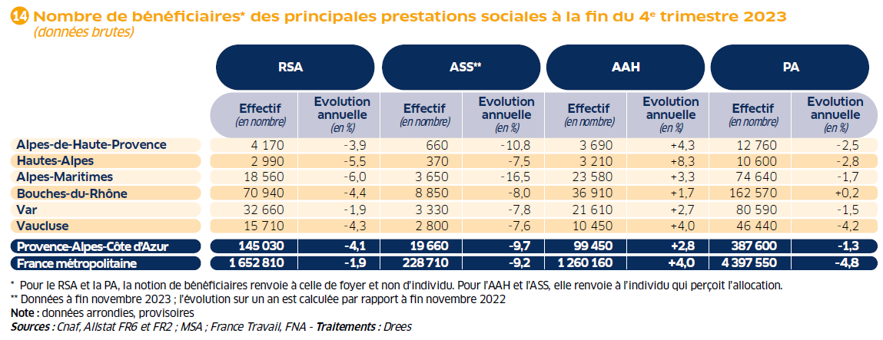
Un repli du nombre de foyers bénéficiaires du RSA proche du niveau régional

Slide 21
Pour en savoir plus
La Note de conjoncture de la Dreets Provence-Alpes-Côte d’Azur:
https://paca.dreets.gouv.fr/Les-publications-periodiques-9124
Retrouvez tous nos indicateurs dans le Tableau de bord des indicateurs clés
en téléchargement sur le site de la Dreets Provence-Alpes-Côte d’Azur :
https://paca.dreets.gouv.fr/Les-indicateurs-cles-de-la-Dreets-Paca

